Slide 1
Научно-методическое сопровождение управленческих команд образовательных организаций как механизм управления развитием кадрового потенциала региональной системы образования
Якунина Юлия Евгеньевна, проректор по учебно-методической работе МОГАУДПО «ИРОиПКПК»
Notes:
Чтобы изменить изображение на этом слайде, выберите рисунок и удалите его. Затем нажмите значок «Рисунки» в заполнителе, чтобы вставить изображение.

Slide 2
«Совершенно неважно, насколько гениален ваш ум или стратегия – если вы играете в одиночку, вы всегда проиграете тем, кто играет в команде»
Рид Хоффман

Slide 3
Основные направления научно-методического сопровождения управленческих команд
Командообразование
Повышение квалификации и «погружение» в тренды образования
Диагностика управленческих дефицитов
Адресные (персонифицированные) образовательные маршруты
Конкурсное движение и его научно-методическое сопровождение

Slide 4
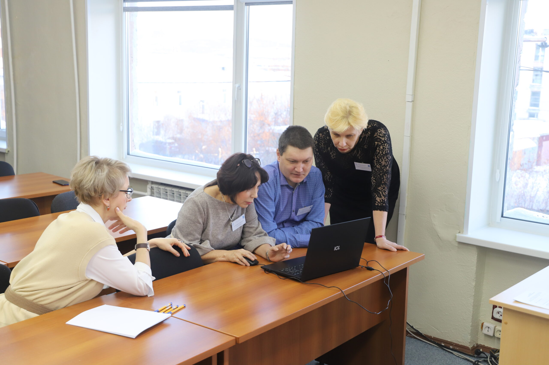
Повышение квалификации управленческих кадров
В 2022 году обучено 87 членов управленческих команд общеобразовательных организаций Магаданской области
Основная тематика программ повышения квалификации:
командообразование,
введение обновленных ФГОС,
тренды и инновации в образовании,
тьюторское сопровождение разработки и реализации рабочих программ воспитания,
современные подходы к психолого-медико-педагогическому сопровождению детей с ментальными нарушениями

Slide 5
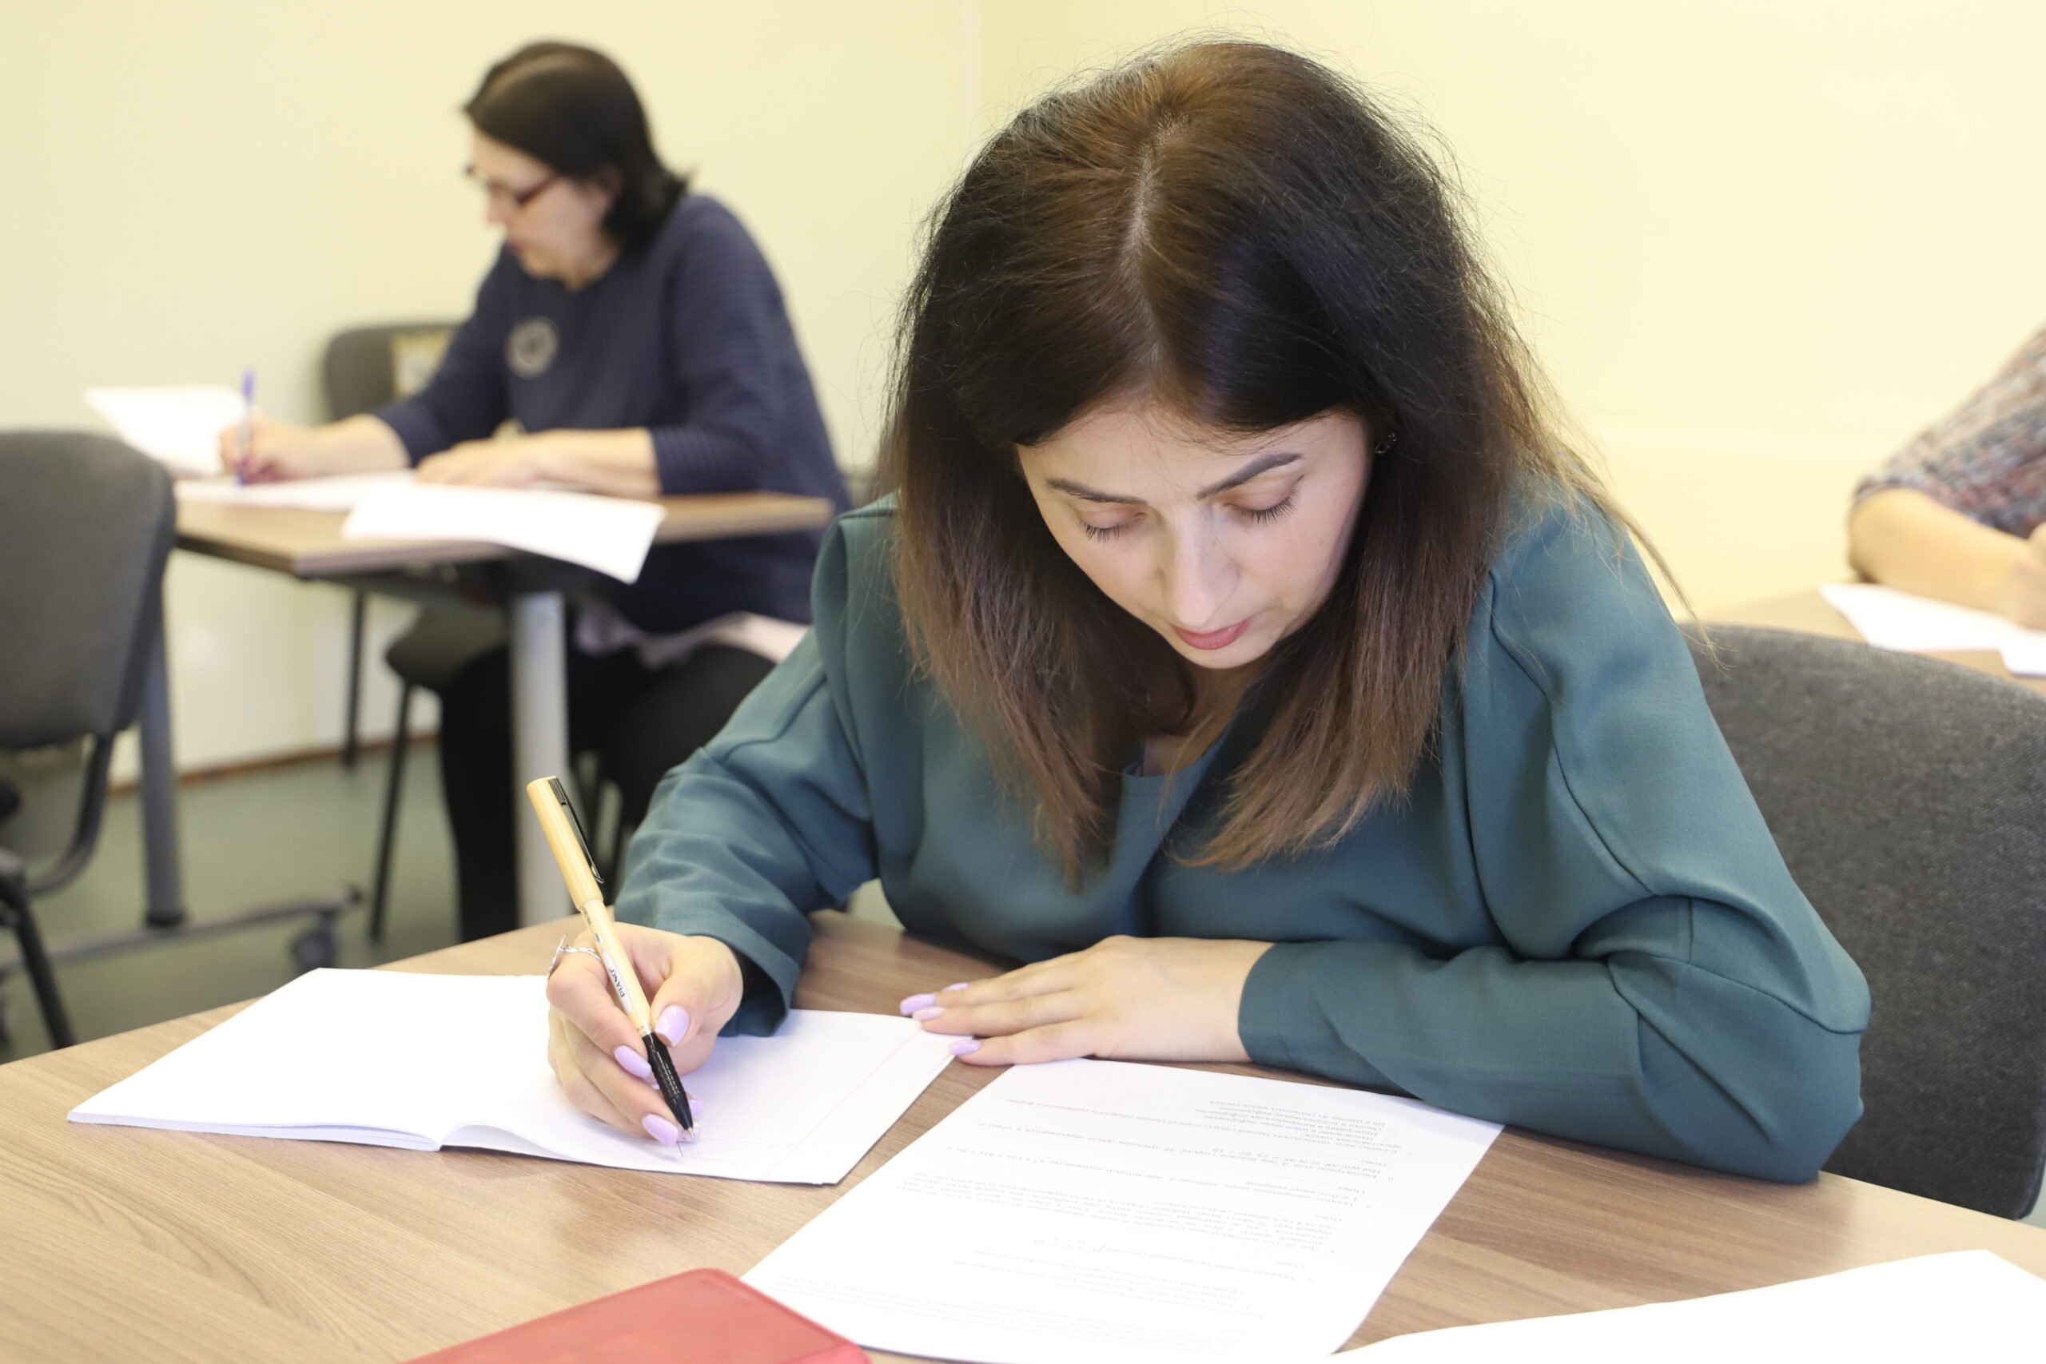
Наиболее значимые программы 2022 и 2023 гг. для управленческих команд
«Введение обновленных ФГОС НОО и ФГОС ООО (для управленческих команд)» (программа разработана ИРО)
«Школа Минпросвещения России: новые возможности для повышения качества образования» (программа разработана Академией Минпросвещения России)
«Актуальные вопросы введения и реализации обновленных ФГОС общего образования, федеральных основных общеобразовательных программ (для управленческих команд)» (программа разработана ИРО)

Slide 6
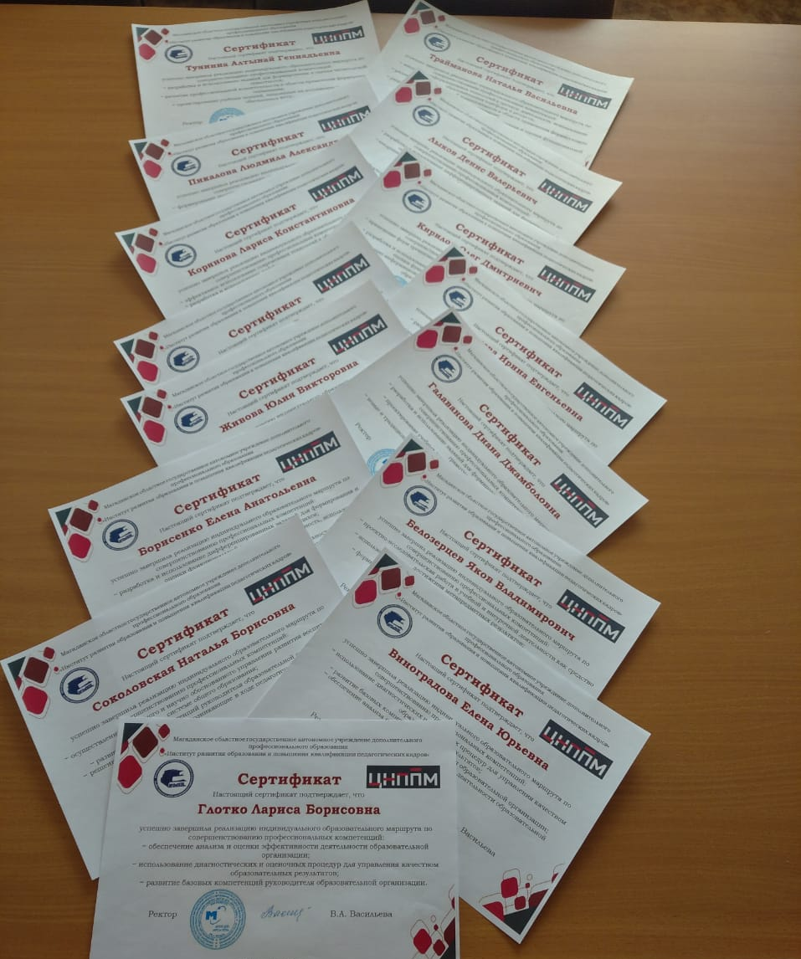
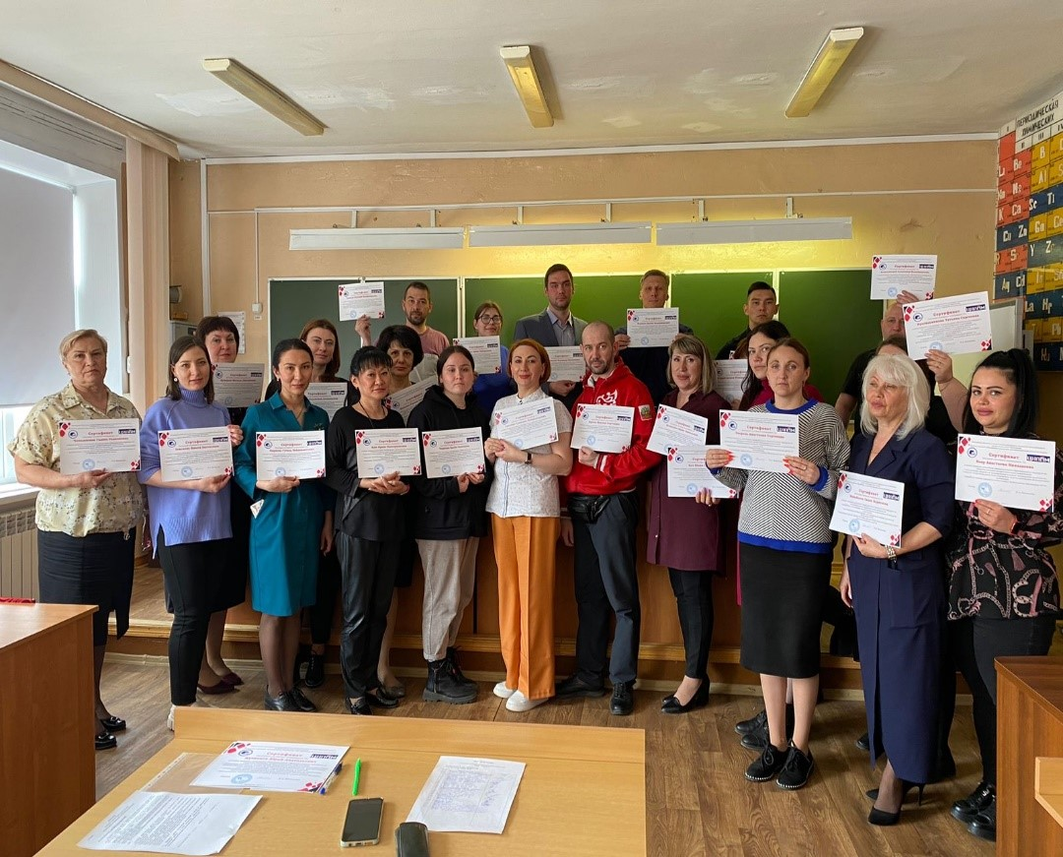
Диагностика профессиональных дефицитов и разработка ИОМ
В 2022 – 2023 гг. ЦНППМ проведена диагностика управленческих компетенций 36 руководящих работников общеобразовательных организаций
На основе результатов диагностики и выявленных дефицитов были разработаны индивидуальные образовательные маршруты (ИОМ)
Завершение каждого маршрута осуществляется в форме круглого стола с обсуждением приобретенных управленческих умений и навыков
По итогом прохождения ИОМ выдаются сертификаты

Slide 7
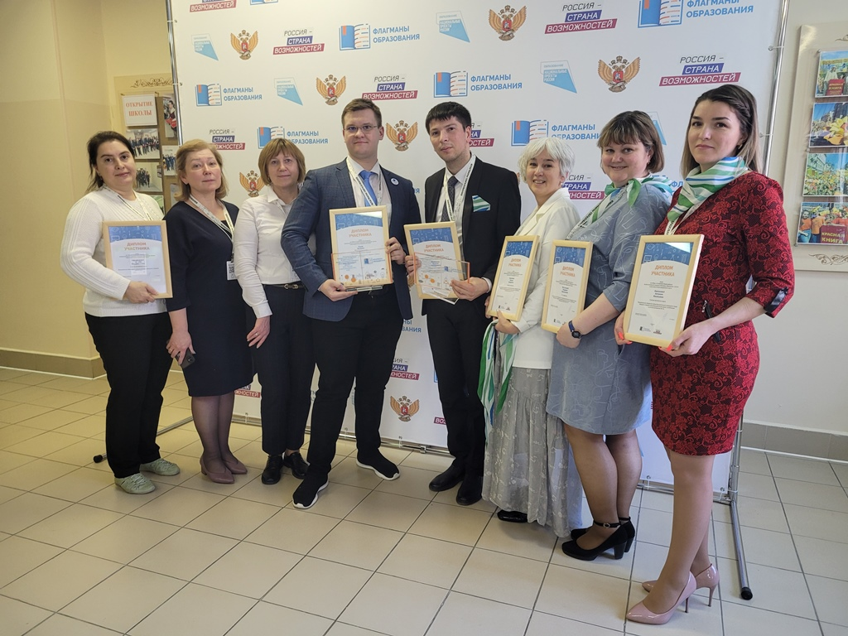
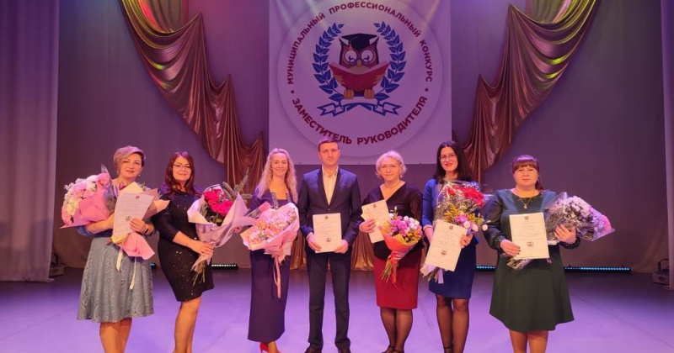
Конкурсное движение
На региональном уровне не проводится конкурсов профессионального мастерства директоров ОО
В 2022 году две команды региона вошли в финал Всероссийского конкурса «Флагманы образования. Школа»
В 2022 году впервые проведен муниципальный профессиональный конкурс «Заместитель руководителя образовательной организации» (г. Магадан)

Slide 8
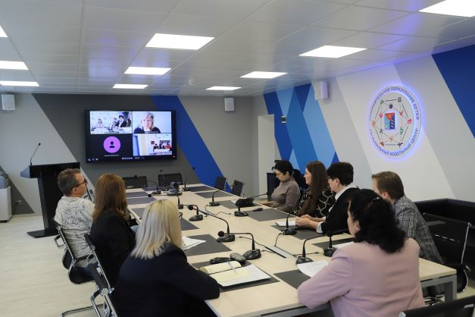
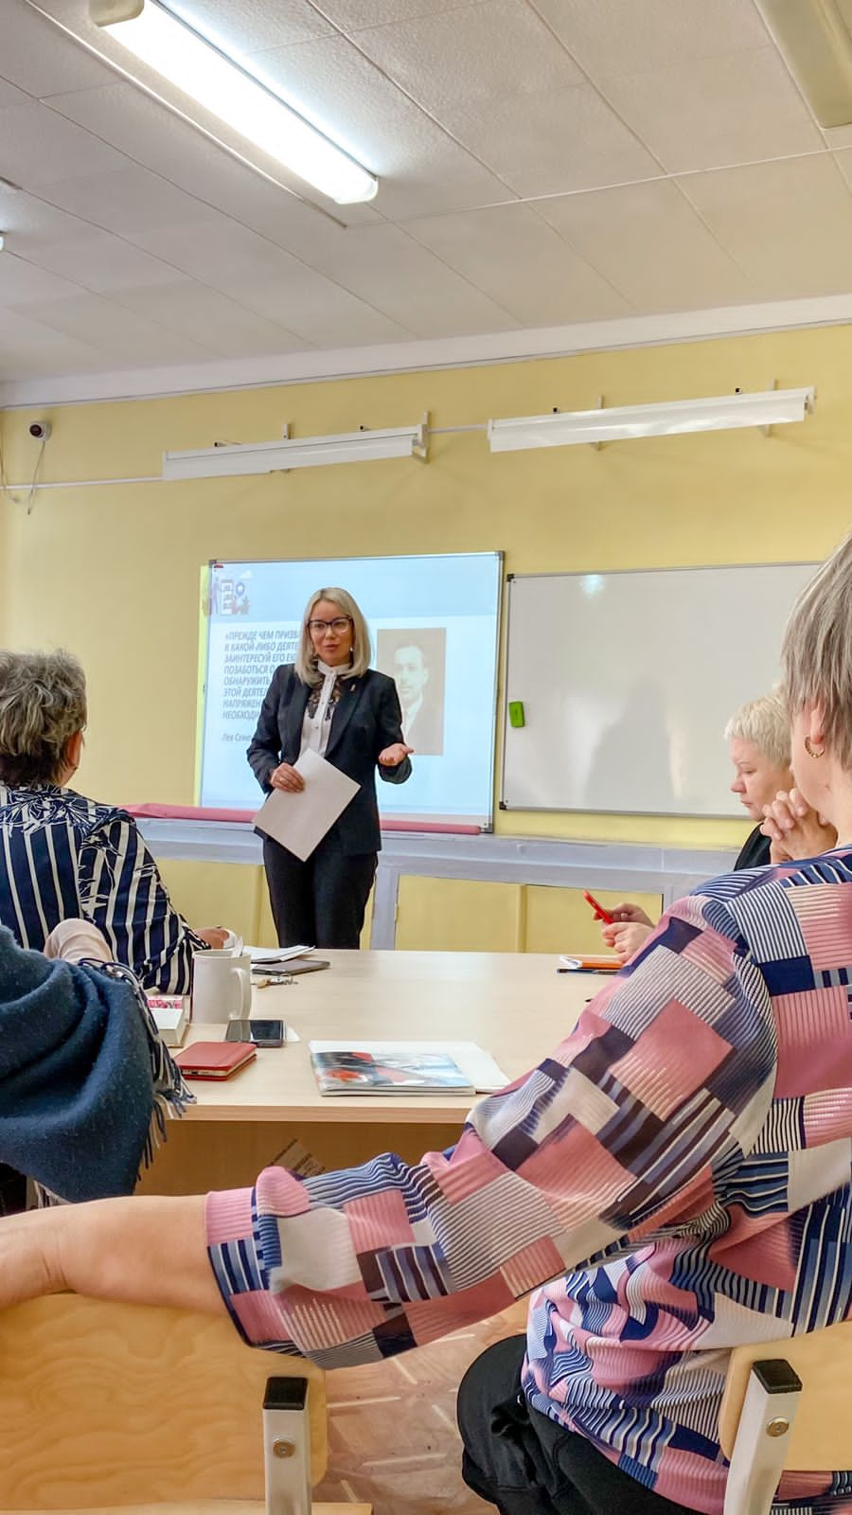
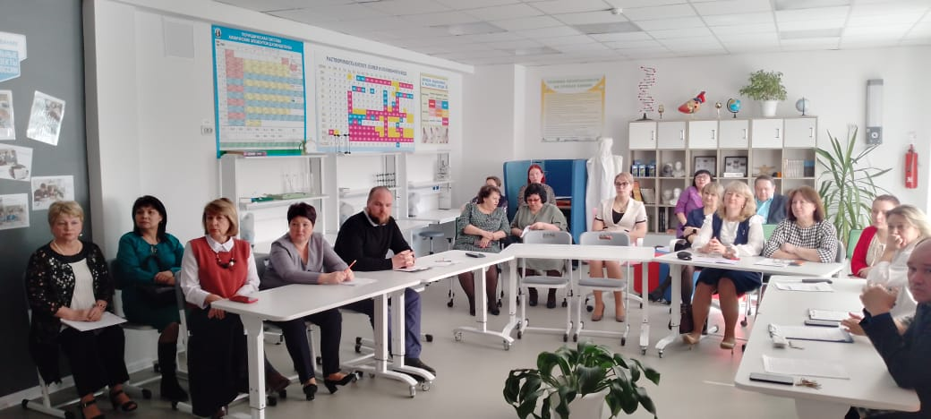
Другие формы поддержки
Вебинары, совещания, семинары по актуальным вопросам системы образования
Адресная научно-методическая помощь образовательным организациям (в т.ч. ШНОР)
Адресное консультирование управленческих команд
Педагогические мастерские, клуб руководителей

Slide 9
«Командная работа – это
способность вместе двигаться к единому видению. Это способность управлять индивидуальными талантами в организационных целях. Это топливо, которое позволяет обычным людям достигать необычайных результатов»
Эндрю Карнеги

Slide 10
Спасибо за внимание

